Slide 1

Projet Semestre 2 - Application
Zic’All
Projet n°24
Membres du groupe :
MIRAMBEAU Christopher TD2 - TP3
MOUSTAKIM Ayoub TD2 - TP3
NADAL-ELIZALDE Thomas TD2 - TP4
PICHARD Kilian TD2 - TP4
Enseignant tuteur :
Madame DRUON
1/7

Slide 2
Objectifs
Cette application sera utilisée par des musiciens de tous niveaux, y compris les débutants.
Elle permettra à l’utilisateur d’apprendre à jouer du piano, d’apprendre à jouer de la guitare, d’accorder sa guitare et d’écrire une partition en enregistrant le son de n’importe quel instrument.
2/7

Slide 3
Acteur
Utilisateur
→ Utilise les fonctionnalités proposées par l’application
3/7

Slide 4
Services proposés
1) Apprendre à jouer du piano
Éclairage des touches de piano le long d’une mélodie.
2) Apprendre à jouer de la guitare
Récapitulatif des accords (position des doigts) et exemples de chansons (paroles + accords).
3) Accorder sa guitare
Capture du son d’une corde et affiche l’écart de fréquence entre le son juste et celui de la corde.
4) Composer une partition
Capture d’une mélodie au micro et affiche la partition à l’écran.
4/7

Slide 5
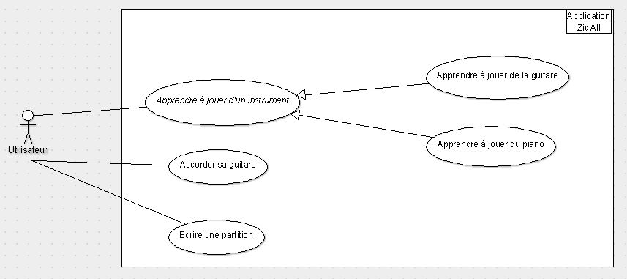
Diagramme des cas d’utilisation
5/7

Slide 6
Public cible :
Musiciens de tous niveaux et de tous instruments
tous niveaux et pianiste/guitariste → services 1, 2, 3
tous niveaux et tous instruments → service 4
Type d’application:
Mobile - Android (Java)
Outils de développement :
Android Studio (à valider en S3)
Outils de gestion de projet :
Excel (Planification)
Google Drive (Partage de fichiers)
WBStool (Création du WBS)
Trello (Gestion des tâches)
GitHub (Gestion des versions de l’application)
Balsamiq (Création des maquettes)
6/7

Slide 7
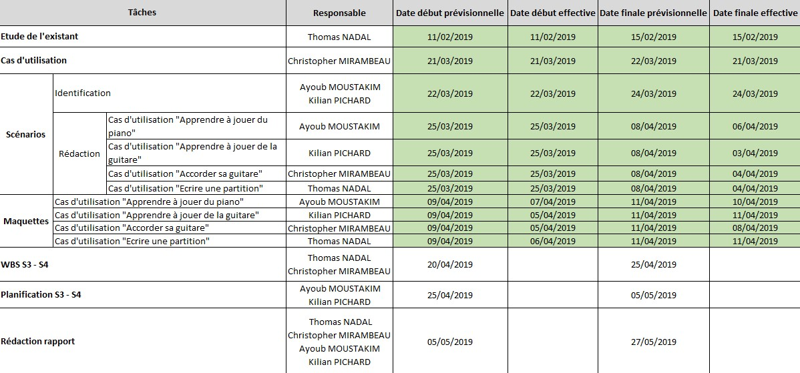
Planification des tâches S2
7/7

